Slide 1
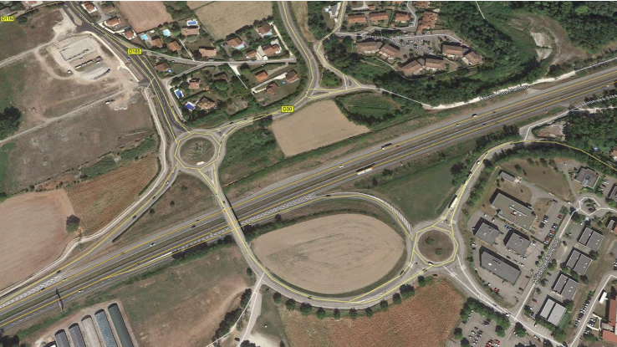




Aménagement
Pôle d’Échanges Multimodal de la Bâtie
Saint-Ismier (38)
Comité de Pilotage
Mardi 2 février 2021

Slide 2

Objectifs du COPIL
  valider les solutions d’aménagement à mettre en œuvre afin de permettre de lancer la consultation des entreprises
  définir les clefs de financement du projet
  valider le planning travaux

Slide 3
Parking et aménagements RD
Piétons et cycles
Quai TC et leur accès
Passerelle et élargissement PI
Impact foncier
Planning et études environnementales
Estimation des travaux

Slide 4
Parking et aménagements RD
Piétons et cycles
Quai TC et leur accès
Passerelle et élargissement PI
Impact foncier
Planning et études environnementales
Estimation des travaux

Slide 5
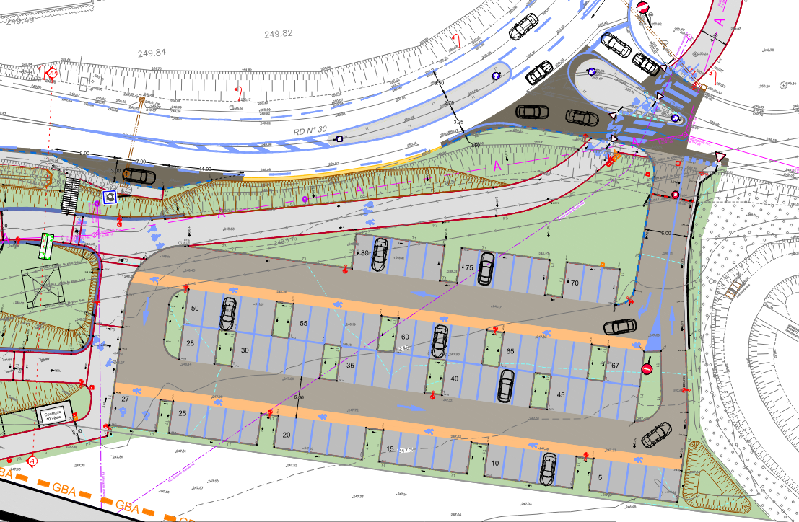
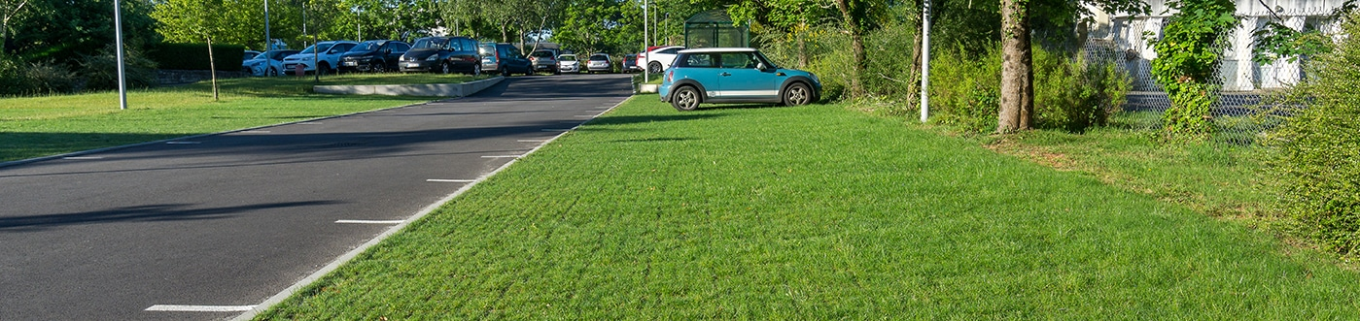
Parking
Parking 80 places (avec exigences AREA)
Equipements du P+R :
Accès piétons / cycles sécurisés
Proximité des quais bus
Consignes vélos sécurisées (20 places extensibles)
Clôture + Gabarit en entrée / sortie
Abri spécifique pour covoiturage
Revêtement perméable des places
Engazonné
Notes:
Dans la première phase d’aménagement, une zone de stationnement est prévue côté Saint-Ismier (Côté NORD). La capacité de cette zone de stationnement est de 80 places dont 2 places PMR.
Ce parking sera équipé d’une voie de circulation en sens unique (largeur 6m) et des places de stationnement en bataille (angle 90°) de largeur 2.50m et de longueur 5.00m calibreront le parking.
Les voies de circulation sont prévues en enrobé.
Les stationnements sont proposés perméables pour favoriser la gestion à la parcelle des eaux pluviales et ainsi diminuer le rejet éventuel dans les réseaux d’assainissement et limiter les volumes à stoker.

Slide 6
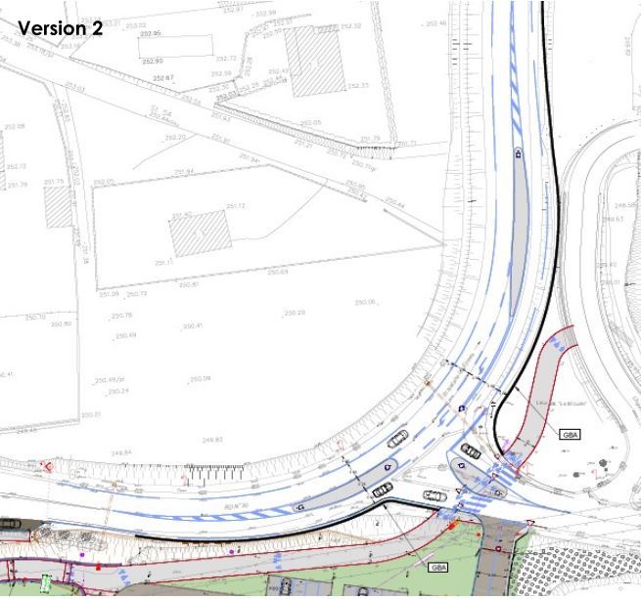
TOURNE A GAUCHE SUR LA RD30 VERS PARKING
Proposition technique répondant aux contraintes de sécurité routière :
maintien des BDD avec modification des emprises
foncier supplémentaire à acquérir auprès du CD38 (parcelles BE54, 63 et 196)
1 véhicule au lieu de 2 en stockage entre RD et passage piéton
3 véhicules au lieu de 2 en stockage dans le TàG
Notes:
Sinon 150k€ de plus

Slide 7
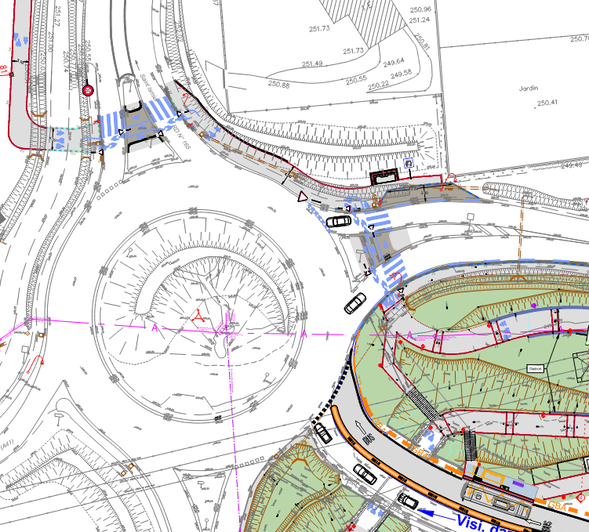
PASSAGE PIETON RD30
Proposition technique répondant aux contraintes de sécurité routière avec passage piéton décalé au maximum pour :
assurer une visibilité suffisante des piétons
suivre les lignes de désir
se conformer aux guides d’aménagement
conserver un îlot refuge
compromis entre visibilité et vitesse
garantir 1 place de stockage entre le passage piéton et le giratoire
Notes:
Pas de mobilier

Slide 8
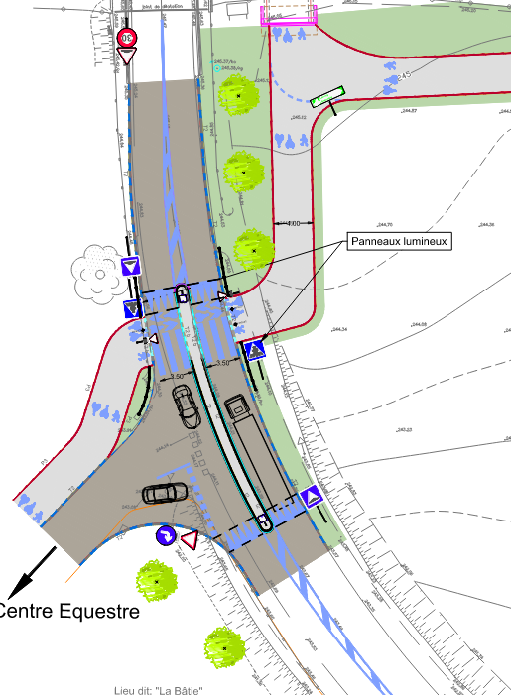
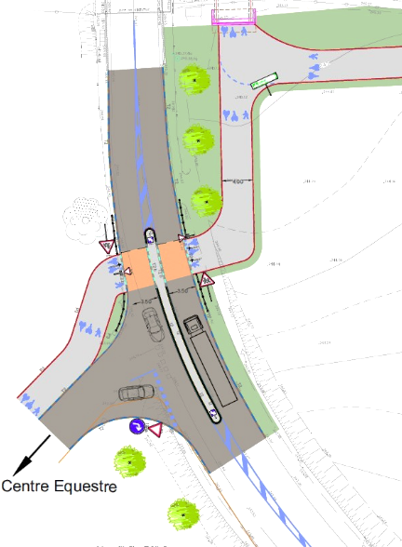
TRAVERSEE MODES DOUX RD165 SUD / CENTRE EQUESTRE
Proposition technique SMMAG :
plateau traversant + passage piéton
Proposition technique CD38 :
sans plateau traversant et sans passage piéton
Attention : La création d’un passage piéton réglementaire donne au piéton un sentiment de sécurité, ce qui peut le pousser à s’y engager sans vigilance voire en forçant le passage
Equilibre entre les différents modes de déplacement
Favorise un partage de la voirie pour sécuriser les usagers vulnérables
Respect de la vitesse réglementaire
Lisibilité particulière de l’espace pour que les usagers adoptent des vitesses appropriées
Conforme à l’ACI + référentiel d’aménagement sécurité routière du Département
Priorité donnée aux véhicules de la RD
Nécessité de maintenir une covigilance entre les usagers de la route et les piétons
Mise en place de panneaux de danger, revêtement différent et mobilier urbain
Notes:
Pas de mobilier

Slide 9
Parking et aménagements RD
Piétons et cycles
Quai TC et leur accès
Passerelle et élargissement PI
Impact foncier
Planning et études environnementales
Estimation des travaux

Slide 10
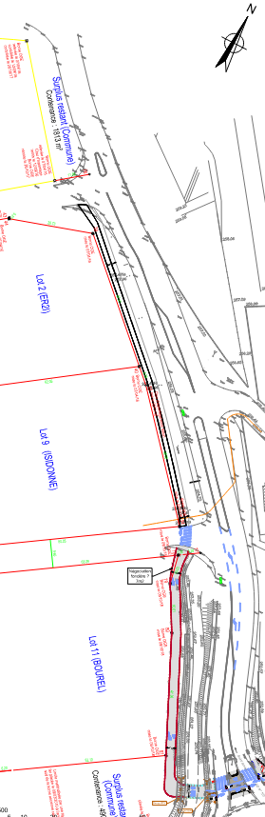
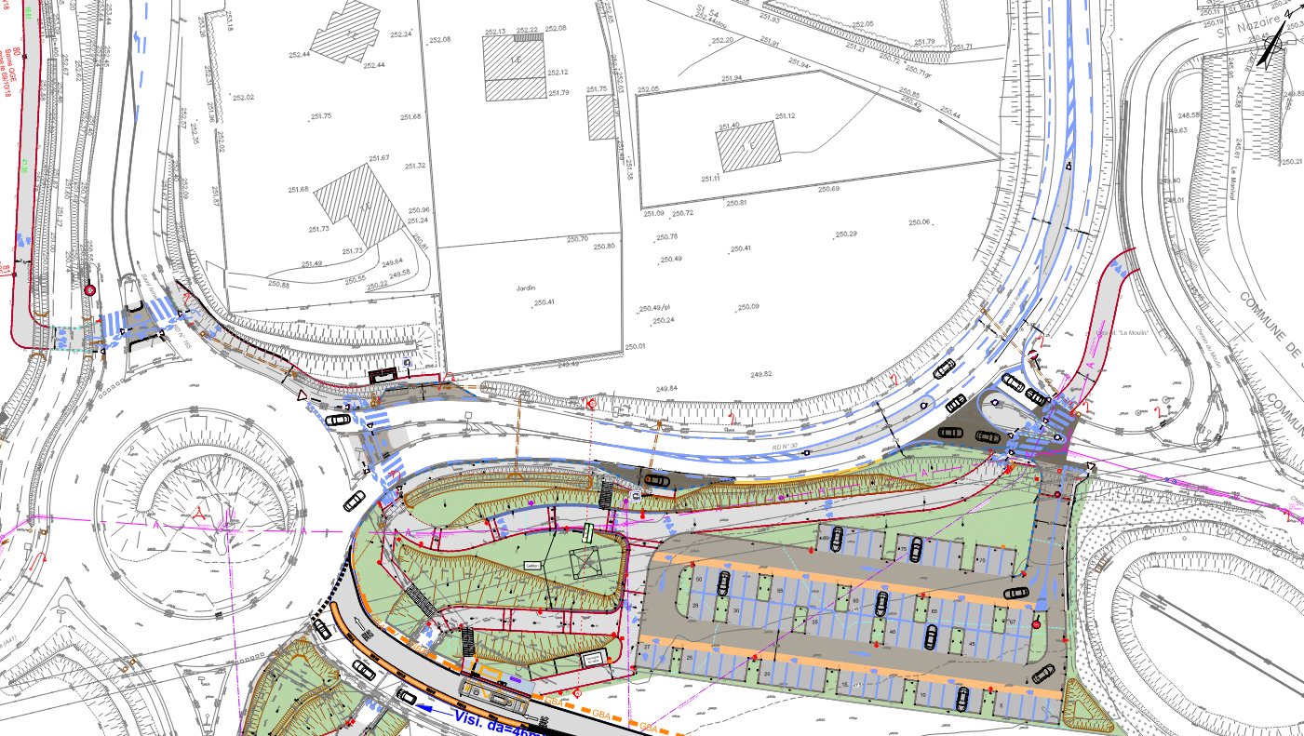
Piétons / cycles : Zoom Nord
Objectif de raccordement sécurisé et continuité d’itinéraire entre Saint Ismier / Saint Nazaire-les-Eymes (rive droite) et Villard Bonnot / Le Versoud (rive gauche), via la création de la passerelle piétonne.
Sur la partie Nord :
Sécurisation des flux depuis le chemin du Moulin (St Nazaire les Eymes)
Sécurisation des flux depuis D165 (Saint Ismier)

Slide 11
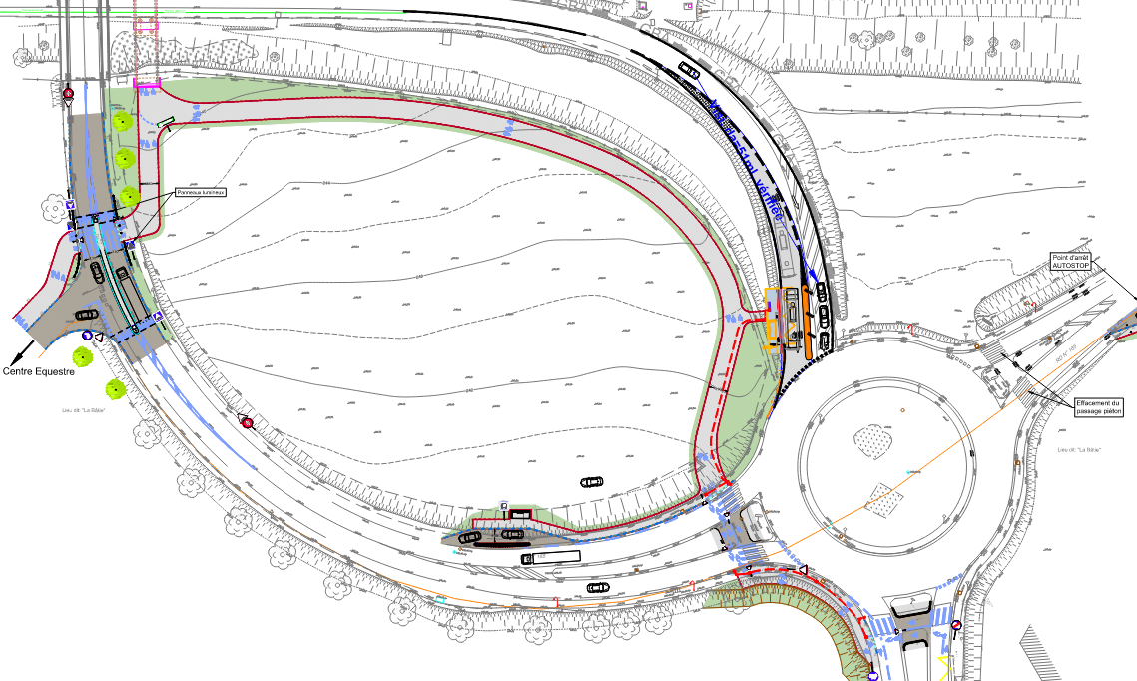
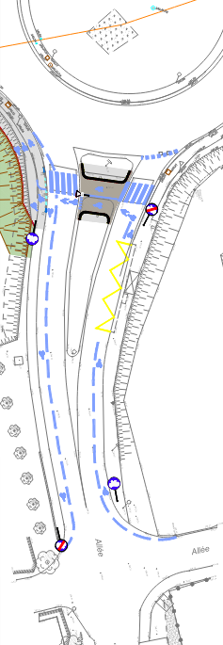
Piétons / cycles : Zoom Sud
Sur la partie Sud :
Sécurisation des flux entre les arrêts TC Nord et Sud avec cheminements indépendants de la chaussée de la RD
Traitement de la continuité vers Centre Equestre/Bois Français
Traitement de la continuité en direction berges de l’Isère jusqu’à Allée de Champrond en bande cyclable

Slide 12
Parking et aménagements RD
Piétons et cycles
Quai TC et leur accès
Passerelle et élargissement PI
Impact foncier
Planning et études environnementales
Estimation des travaux

Slide 13
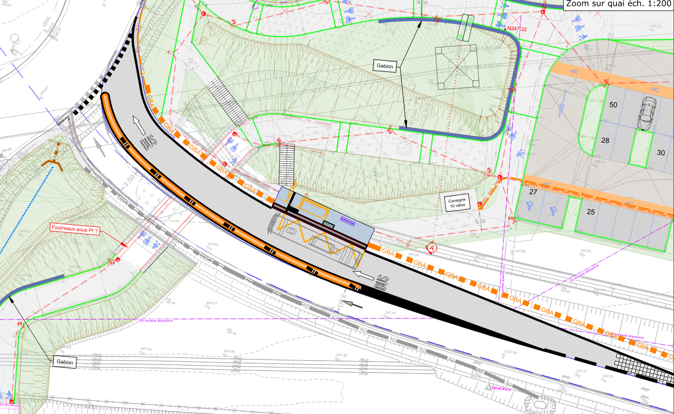
Positionnement arrêt TC côté Nord
Quai direction Grenoble :
Biseau 1/10ème
Ilot de largeur 1,25m
Voies : 4,50m entre DR
Stockage de 2 bus dans voie réservée
Attention :
Fibre optique à dévoyer (prévu été 2021)
Passage inférieur à adapter (dalle béton)
Balisage lourd bretelle
Le dossier d’expérimentation sera déposé après le COPIL
Type de structure (BBME et EME proposés dans mail du 03/12) en attente retour AREA ainsi que périmètre à structurer
Notes:
Étant donné que la circulation des piétons est interdite sur le DPAC, les quais et les voies bus (y compris ilôts, signalisation horizontale, signalisation verticale et dispositifs de retenue) doivent être retiré du domaine autoroutier afin d'être conforme aux exigences réglementaires.

Slide 14
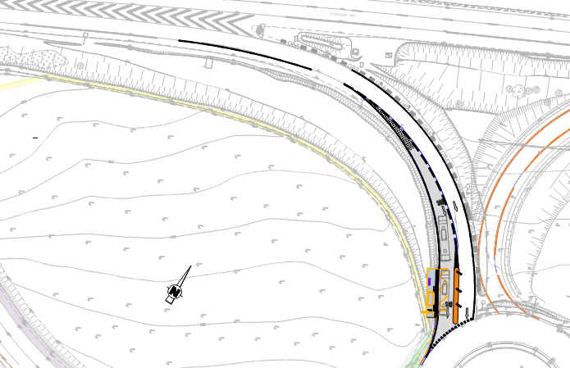
Positionnement arrêt TC côté Sud
Quai direction Chambéry :rd
Biseau 1/10ème
Ilot de largeur 1,25m
Voies : 4,50m entre DR
Stockage de 2 bus
Attention :
Pas d’évolution à 2 voies possible en entrée de giratoire
Balisage lourd bretelle
Le dossier d’expérimentation sera déposé après le COPIL
Type de structure (BBME et EME proposés dans mail du 03/12) en attente retour AREA ainsi que périmètre à structurer

Slide 15
Parking et aménagements RD
Piétons et cycles
Quai TC et leur accès
Passerelle et élargissement PI
Impact foncier
Planning et études environnementales
Estimation des travaux

Slide 16
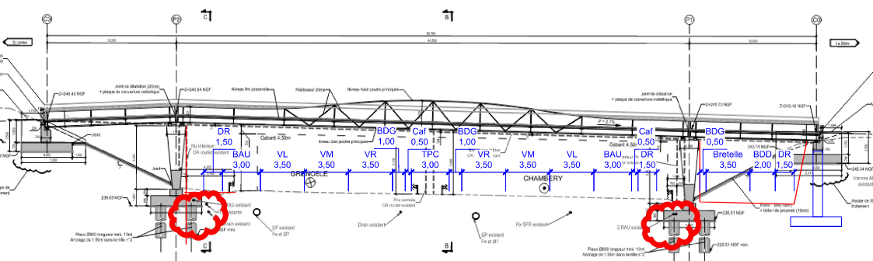
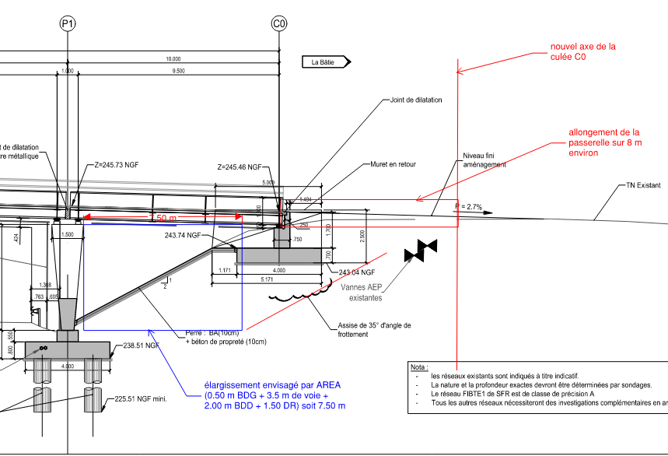

Passerelle
Exigences techniques GCA / AREA :
Pas de pile en TPC
Gabarit augmenté de 50 cm (à 5,25m)
Ouvrage hyperstatique à 3 travées (et pas 3 travées indépendantes) vis-à-vis de la tenue au feu avec une étude de vulnérabilité simplifiée
Superstructures mises en place avec la charpente métallique (limitation nuits fermetures)
Prise en compte du potentiel élargissement à 2x3 voies de l’A41
Interdiction passage des chevaux
Surcoût travaux global estimé à 550k€ ( dont exigences GCA / AREA)

Slide 17
Passerelle
Exigences procédures GCA / AREA :
Contrôle extérieur des études PRO et DCE mandaté par AREA
DDP (AREA mandate un BE)
Contrôle extérieur travaux Génie Civil et Structure métallique à mandater par SMMAG
NPSA (2 mois avant la première coupure totale de l’autoroute)
Attention :
FO à dévoyer au préalable (prévu été 2021)
Balisage lourd à mettre en place sur l’A41 et coordination avec d’autres travaux à prévoir

Slide 18
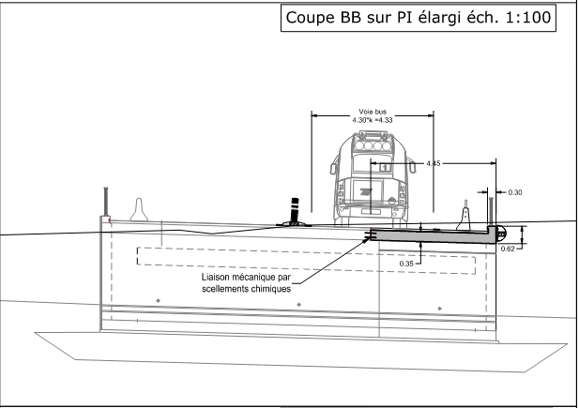
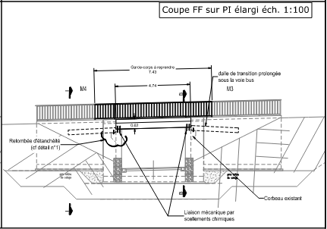
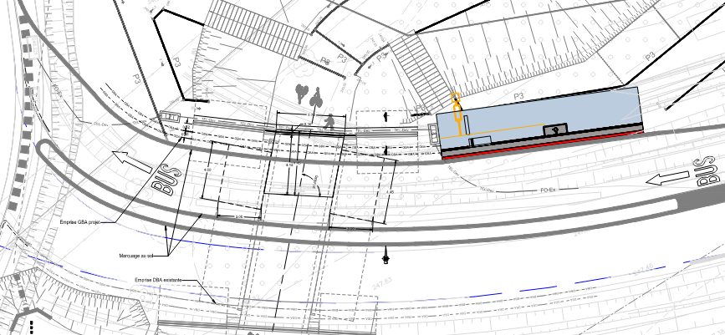
Elargissement du Passage Inférieur
Installation dalle BA sur ouvrage existant
FO à dévoyer (prévu été 2021)

Slide 19
Parking et aménagements RD
Piétons et cycles
Quai TC et leur accès
Passerelle et élargissement PI
Impact foncier
Planning et études environnementales
Estimation des travaux

Slide 20
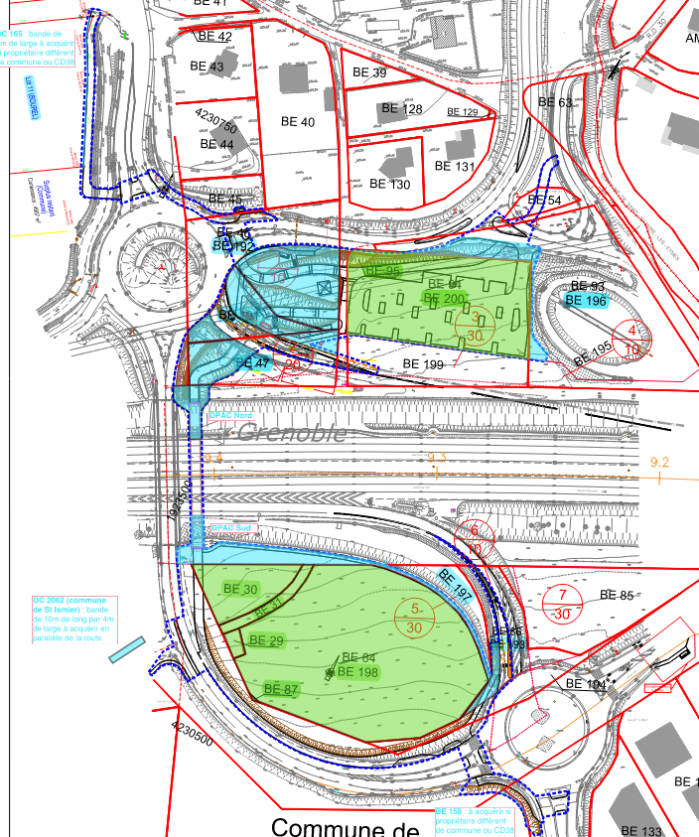
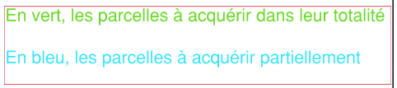
Plan d’ensemble
Impact foncier
CD38
redécoupage foncier à prévoir à l’issue des travaux (déclassement supl. BE194 demandé pour correspondre aux limites des aménagements)
AREA
autorise les travaux sur son foncier en attendant de traiter la domanialité des ouvrages

Slide 21
Parking et aménagements RD
Piétons et cycles
Quai TC et leur accès
Passerelle et élargissement PI
Impact foncier
Planning et études environnementales
Estimation des travaux

Slide 22
Décalage du planning : Travaux sur A41 en 2022/2023 (coordination à revoir)
Notes:
Le projet est soumis à la procédure cas par cas et permis d’aménager
Le projet n’est à priori pas soumis à réalisation de dossier règlementaire

Slide 23
Parking et aménagements RD
Piétons et cycles
Quai TC et leur accès
Passerelle et élargissement PI
Impact foncier
Planning et études environnementales
Estimation des travaux

Slide 24
Estimation des travaux
Non pris en compte ci-dessus : vidéosurveillance (+25K€), dévoiements FO, reprises Cdr et/ou structures bretelles, bureaux d’études DDP, Cext études et travaux
Clé de répartition :
Etat : Financement acquis à hauteur de 620 000 € (40% de 1,55M€)
AREA : Parking covoiturage (5000€/place - 80 places soit 400 000 €) : convention à finaliser
Intervention financière à finaliser :
CCLG : vidéosurveillance et dévoiement réseaux ?
CD38 : à définir ?
AREA : enrobés bretelles ? dévoiement FO ? balisage lourd ?
Communes : à définir ?

Slide 25
Merci de votre attention !
Mardi 2 février 2021

